Slide 1
El Abuelo viaja a Texas

Slide 2
Abuelo está viajando desde Iowa…
IOWA

Slide 3
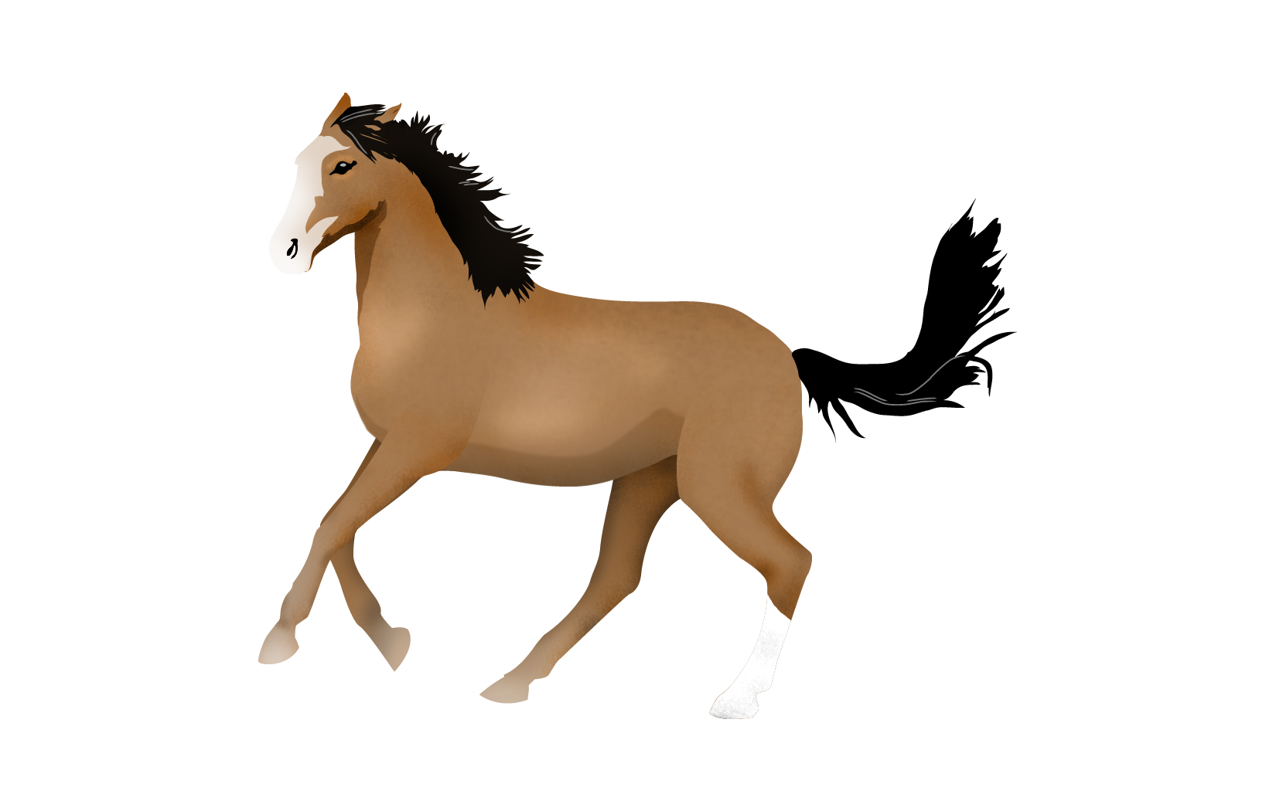
a Texas
IOWA

Slide 4
Abuelo tenía que manejar de Iowa a Texas para poder recoger un caballo para la granja.
Él maneja un poco más rápido que Abuela. Solo le tomó 1 día para manejar la distancia porque él maneja a 55 millas por hora, pase lo que pase.

Slide 5
¿Cuántas millas son de Iowa a Texas?

Slide 6
Este es un problema de dos pasos.
Paso 1…Paso 2

Slide 7
Paso 1:
Primero tenemos que resolver cuántas horas hay en 1 día. Sabemos que hay 24 horas en un día.

Slide 8
Paso 2:
Al Abuelo le tomó 24 horas para manejar la distancia de Iowa a Texas. Ahora, ¿cuántas millas son si él viajó a 55 millas por (cada) hora?
24 horas x 55 mph = ?
1,320 millas

Slide 9
Son 1,320 millas de Iowa a Texas.
TEXAS

